Slide 2
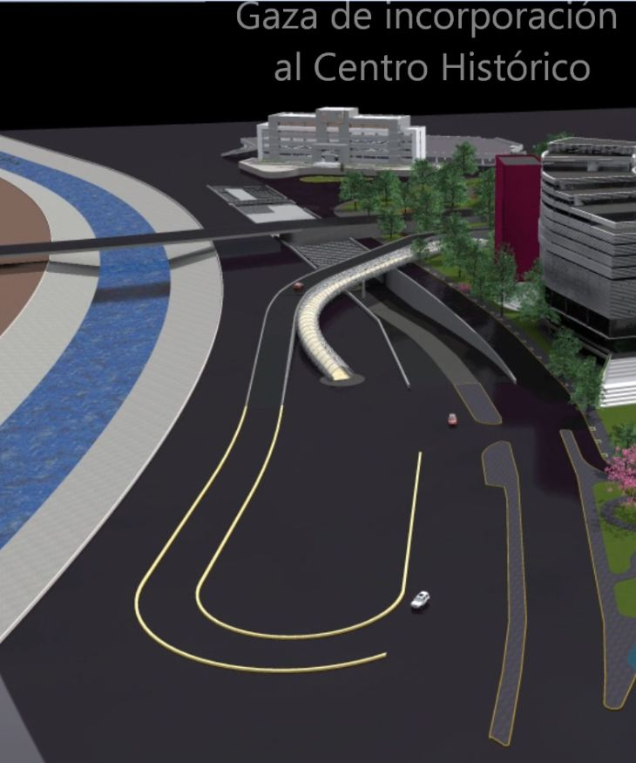
Gaza Vial Mariscal
Acceso la Centro Histórico

Slide 3
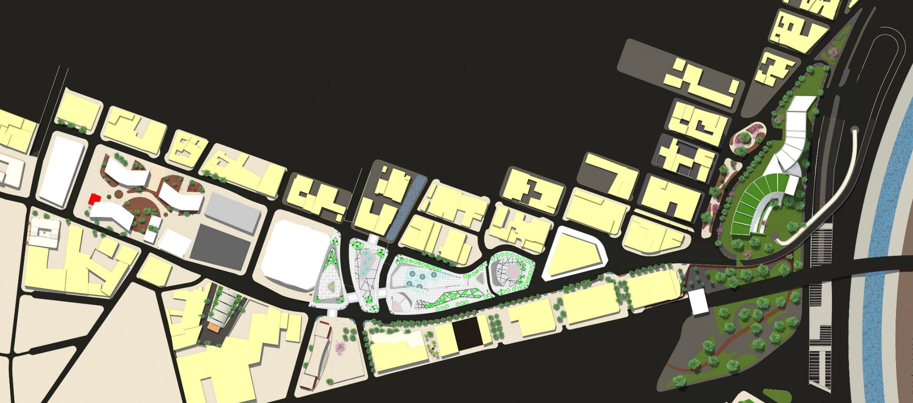
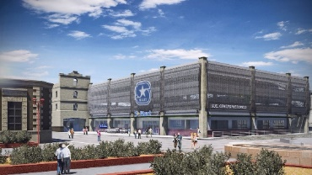
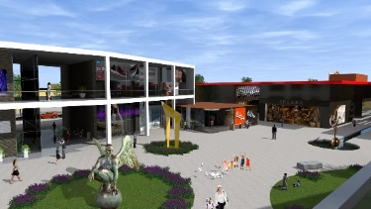
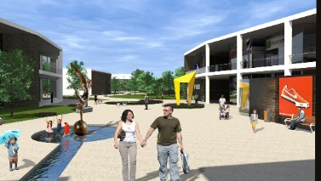
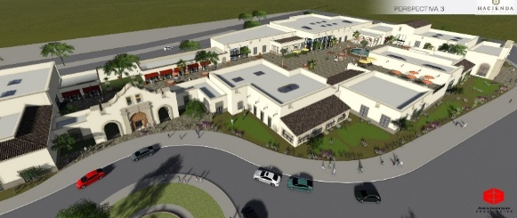
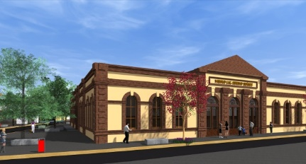
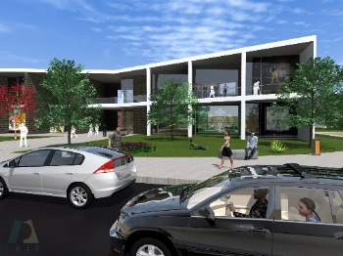
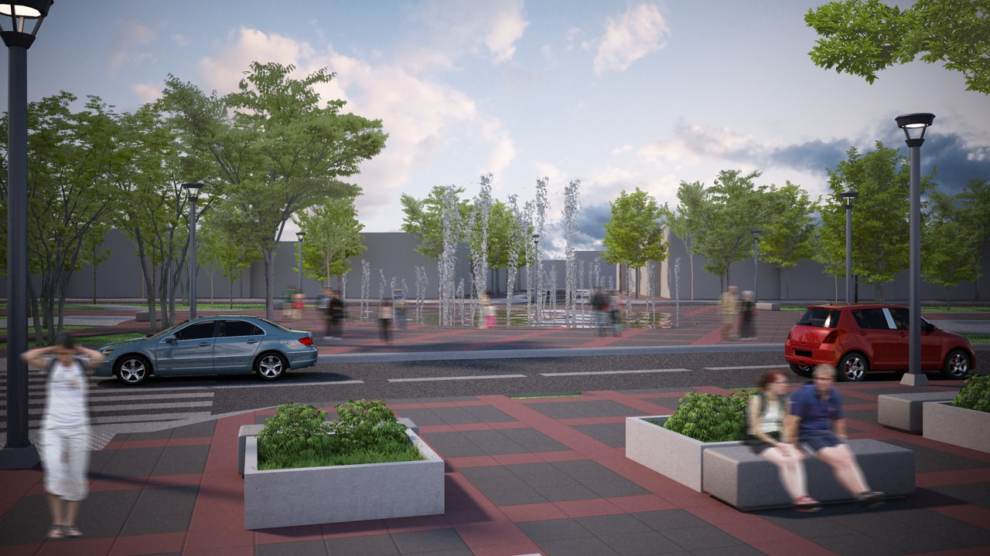
Planta de Conjunto
Av. 16 de septiembre
Calle Otumba
Calle Samaniego
Calle Mejia
Calle Acacias
Calle Azucenas
Calle Gardenias
SMART
Calle Begonias
CINES
Calle Santos Degollado
Acequia Madre
Edificio
“LA FIESTA”
Calle Ignacio Mariscal
ESTACIONAMIENTO
Gimnasio
Josue Neri Santos
PUENTE
INTERNACIONAL SANTA FE
Calle Ignacio Mariscal
Av. Juárez
Calle Maria Martínez

Slide 4
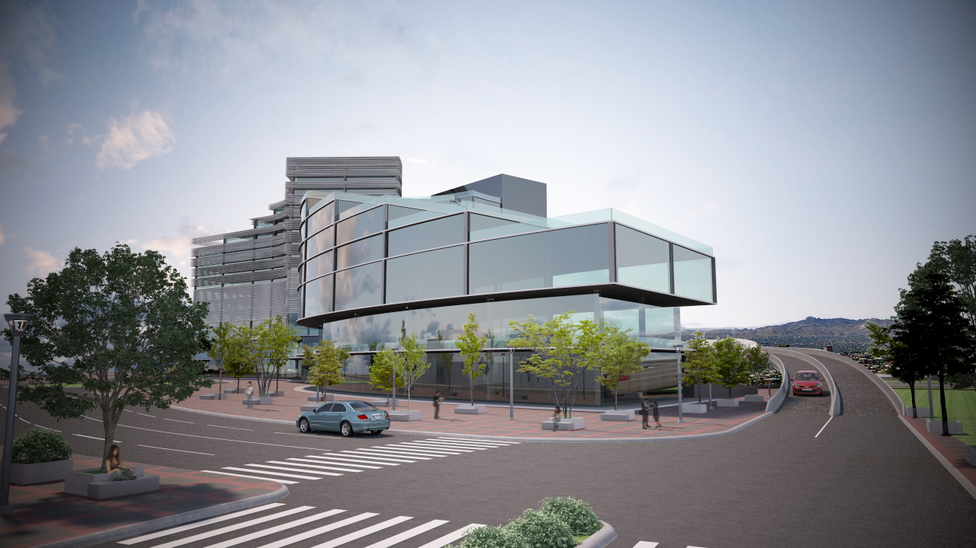
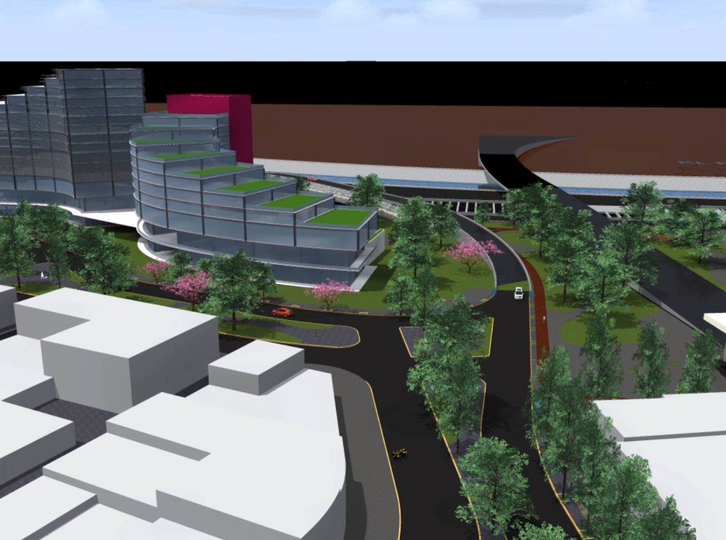
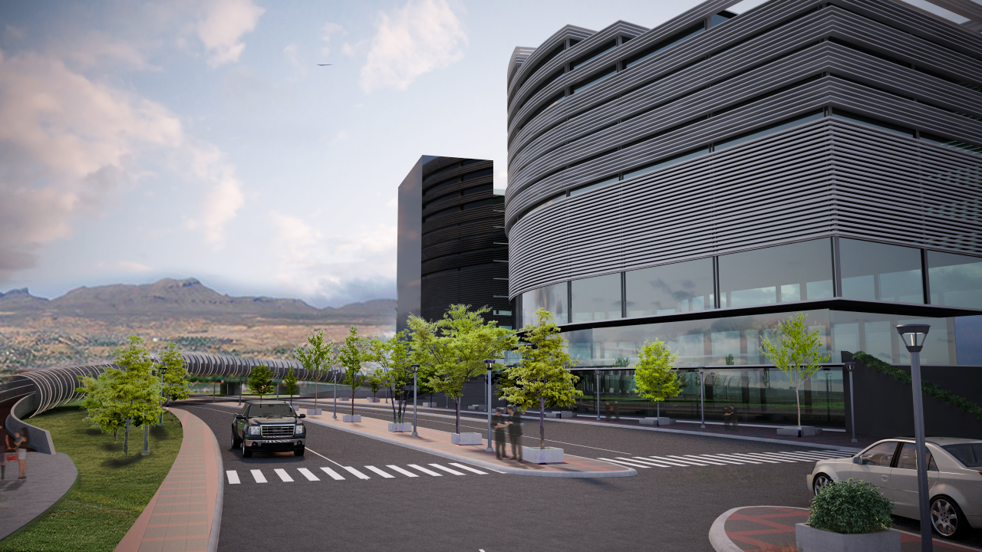
Composición del proyecto
Salida
Gaza
Gaza
Norzagaray
Juárez
Mariscal

Slide 5
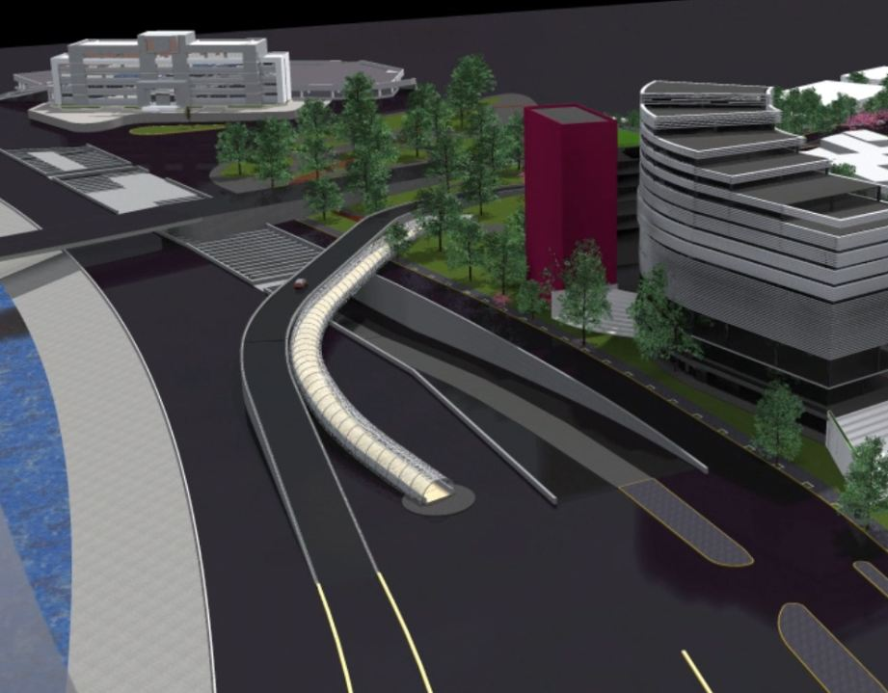
Composición del proyecto
Paso del Norte
GAZA
Norzagaray

Slide 6
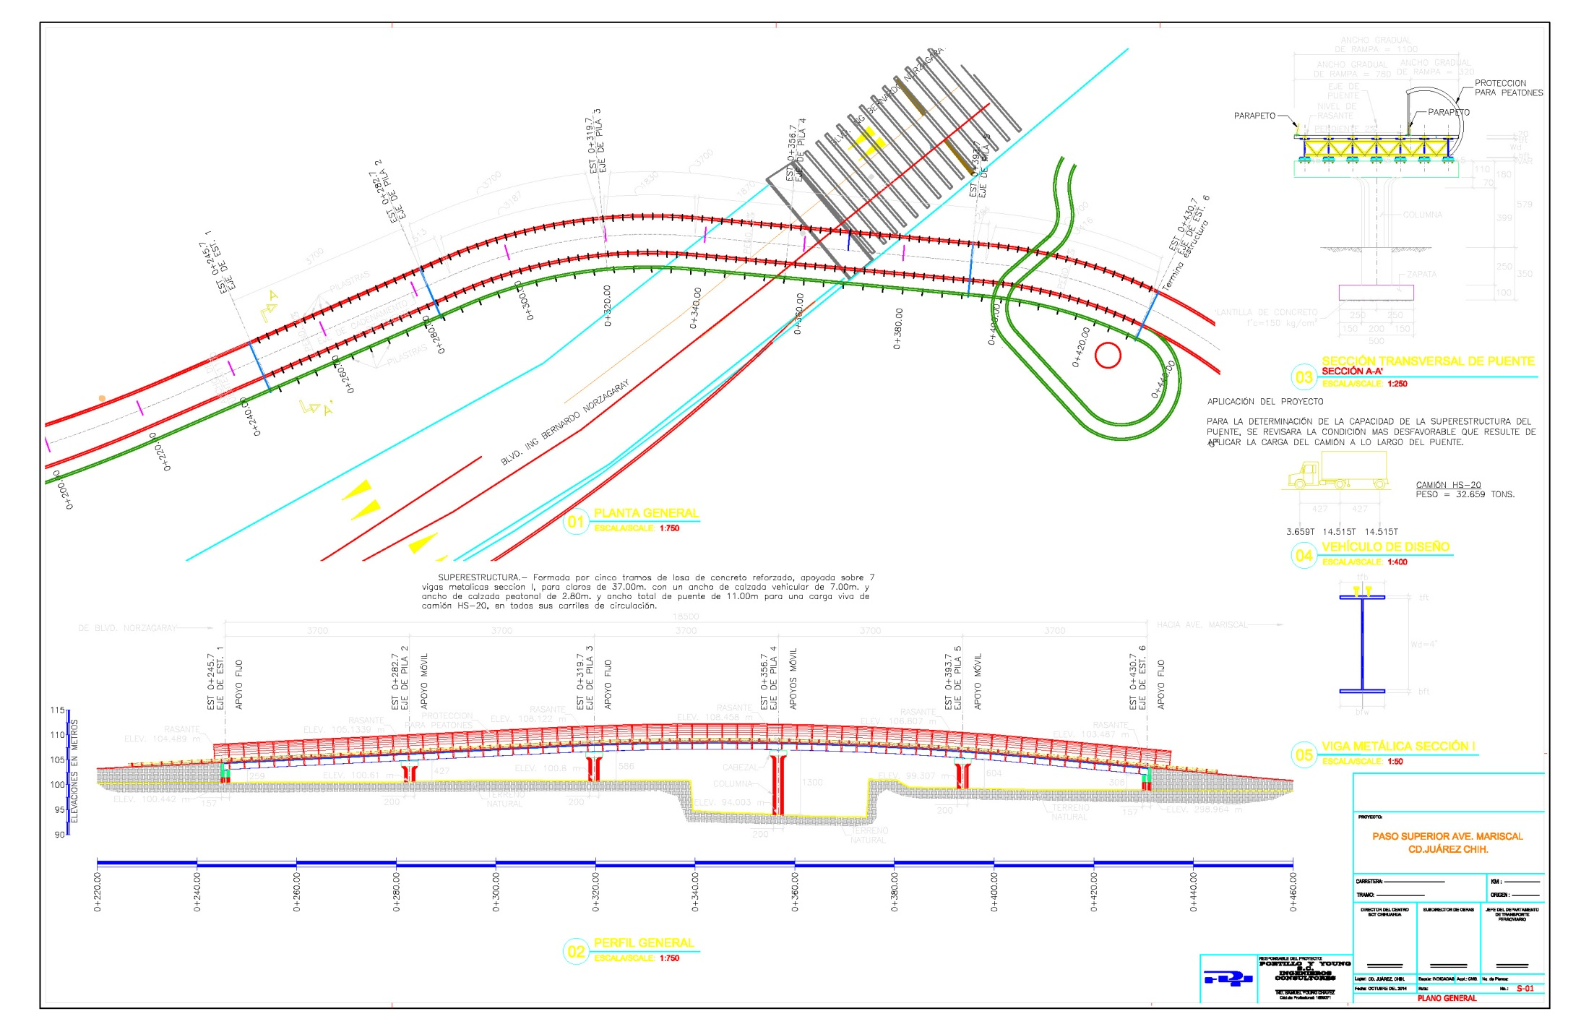
Proyecto geométrico

Slide 7
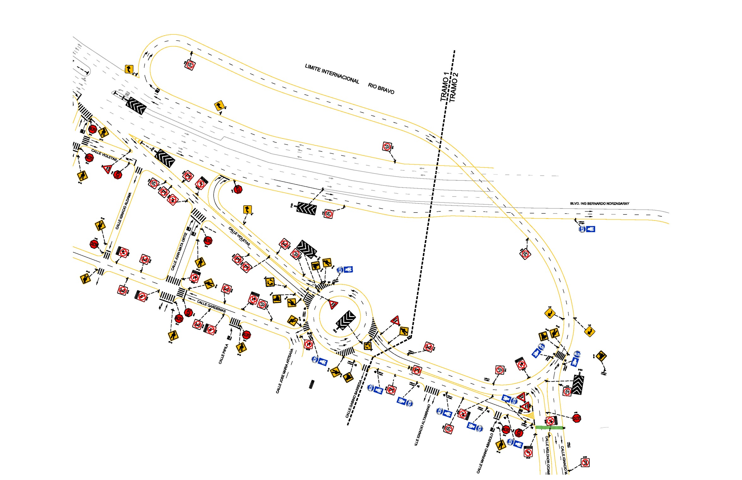
Proyecto de señalización vial
+

Slide 8
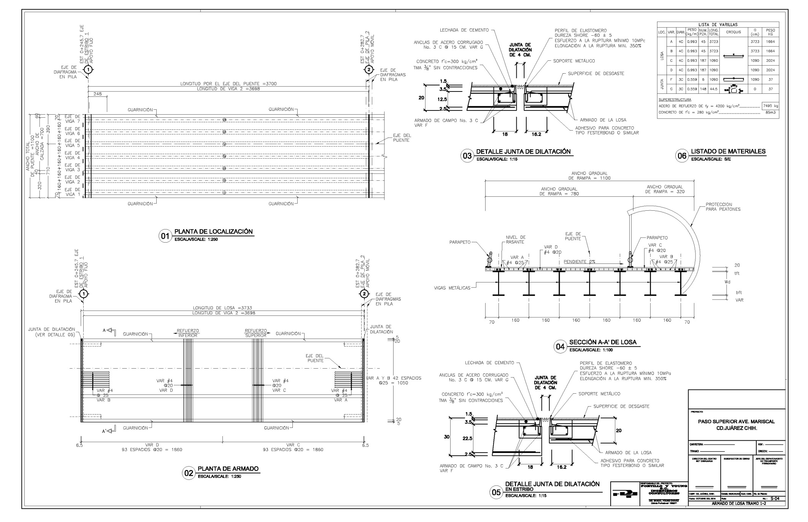
Plano constructivo, armado de losa tramo 1-2

Slide 9
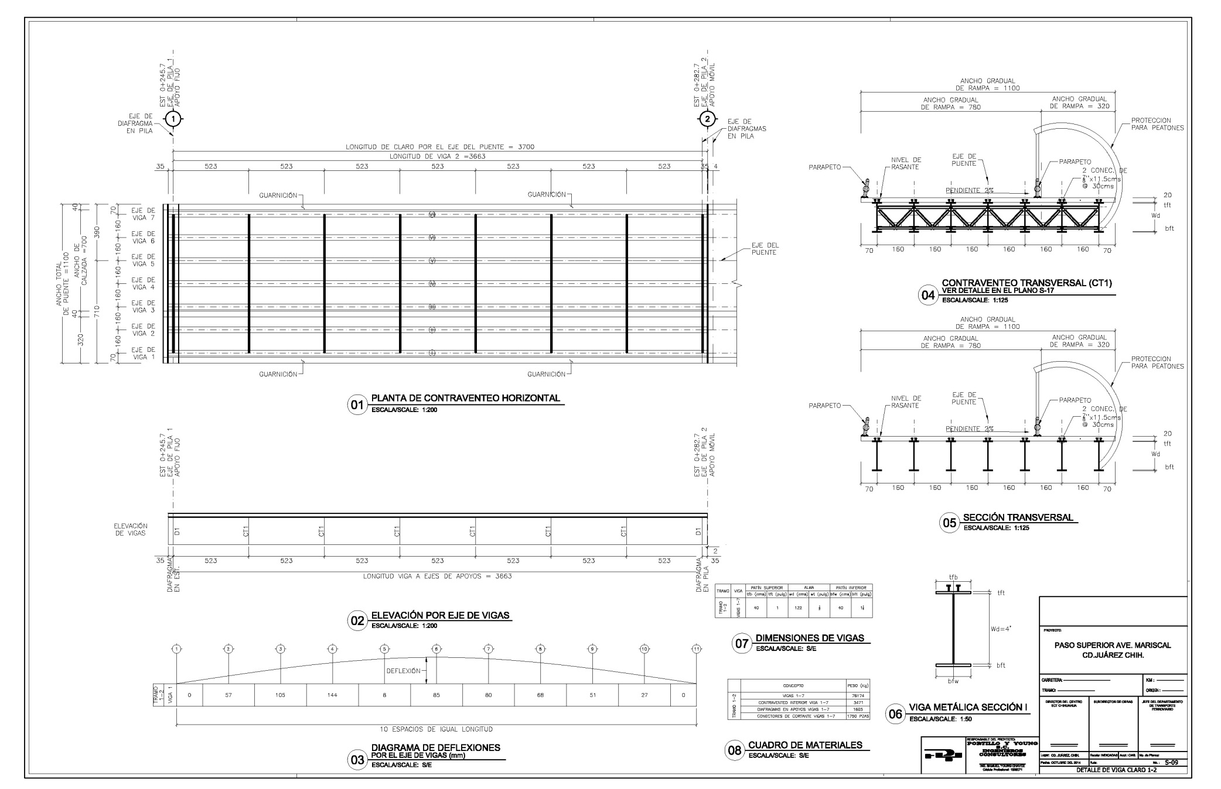
Plano constructivo, detalle de viga claro 1-2

Slide 10
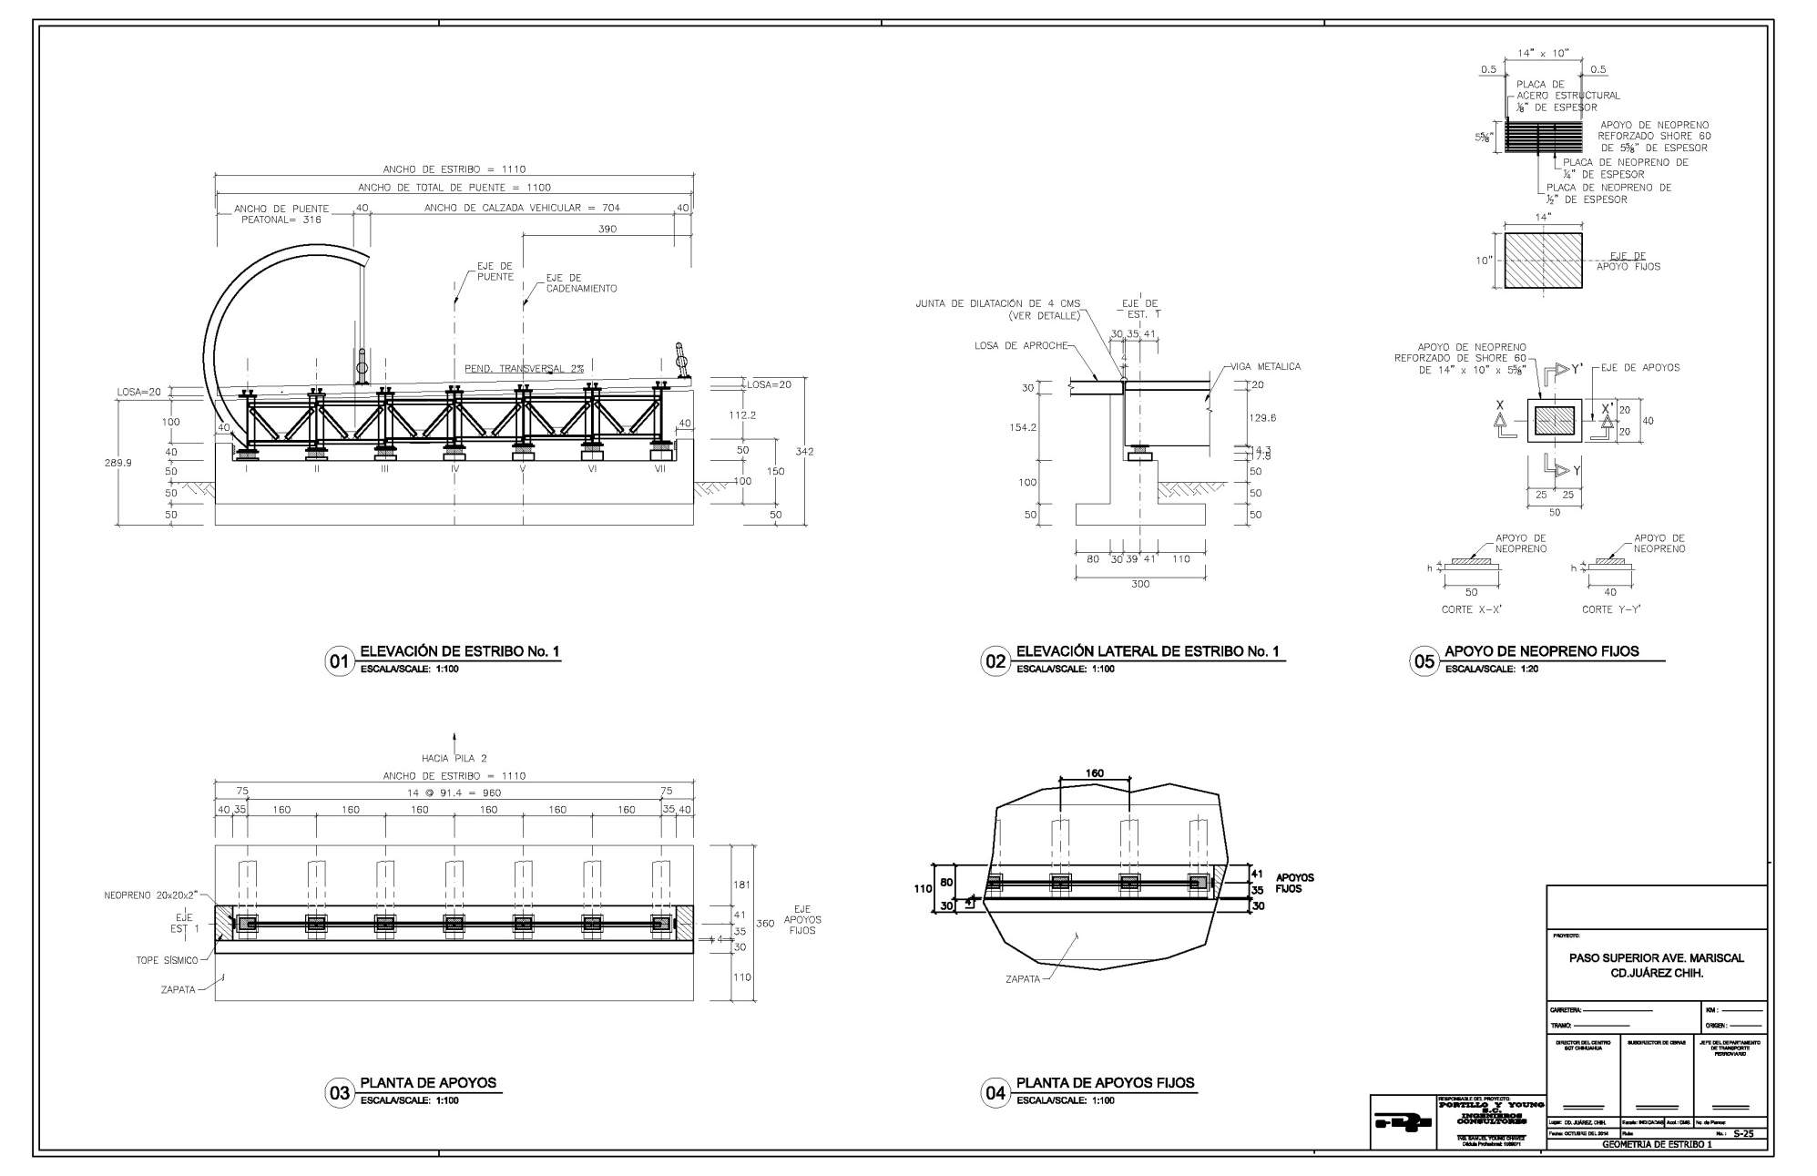
Plano constructivo, geometría de estribo 1

Slide 11
RESERVA NORTE - PASO SUPERIOR VEHICULAR Y PEATONAL "CIRCUITO MARISCAL"
Costo de la obra
CONCEPTOS | IMPORTE
I - OBRAS PRELIMINARES | 901,000
II - TERRACERIAS Y PAVIMENTOS | 3,139,129
III- ESTRUCTURAS Y TRABAJOS DIVERSOS | 46,724,141
IV - SEÑALAMIENTO | 691,850
V - DUCTO PEATONAL INFERIOR | 456,850
VI - AREAS VERDES Y PISOS | 1,652,250
OBRAS INDUCIDAS | 2,150,000
ALUMBRADO PUBLICO | 21,533,002
SUMA | 77,248,222
IVA | 12,359,716
TOTAL | 89,607,937

